Slide 1
Зарядкой занимайся – здоровым оставайся!

Slide 2
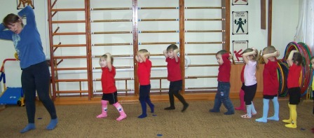
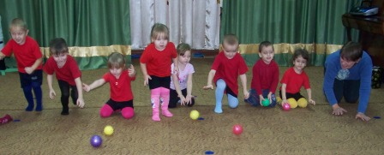
На зарядку выходи, На зарядку всех буди. Все ребята говорят:
Физзарядка — друг, ребят! Физзарядка по утрам Не во вред — на пользу нам!

Slide 3
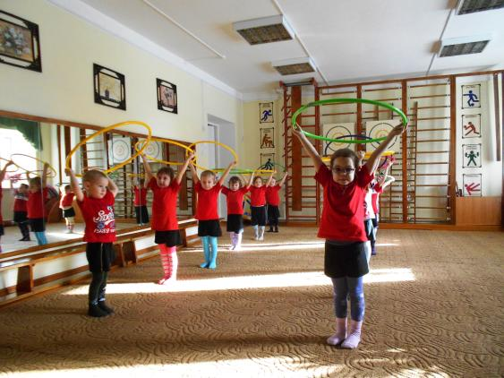
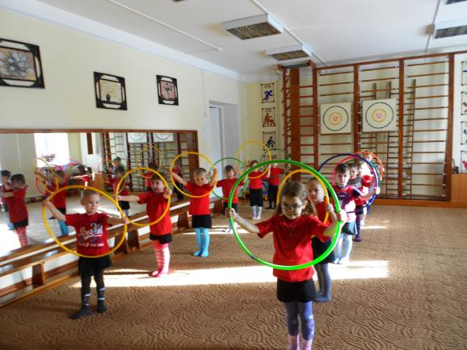
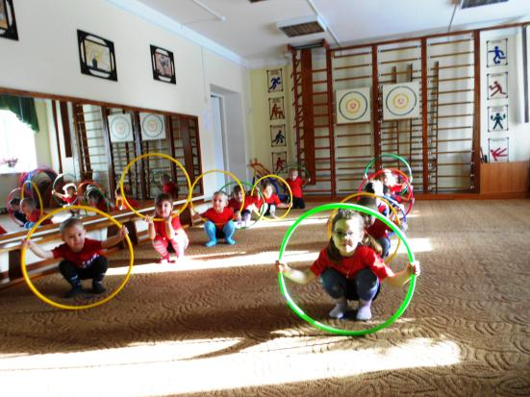
Обруч, кубики помогут Гибкость нам развить немного.
Будем чаще наклоняться Приседать и нагибаться.

Slide 4
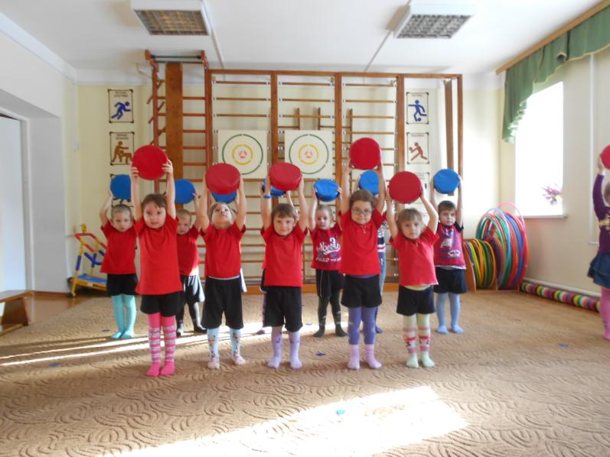
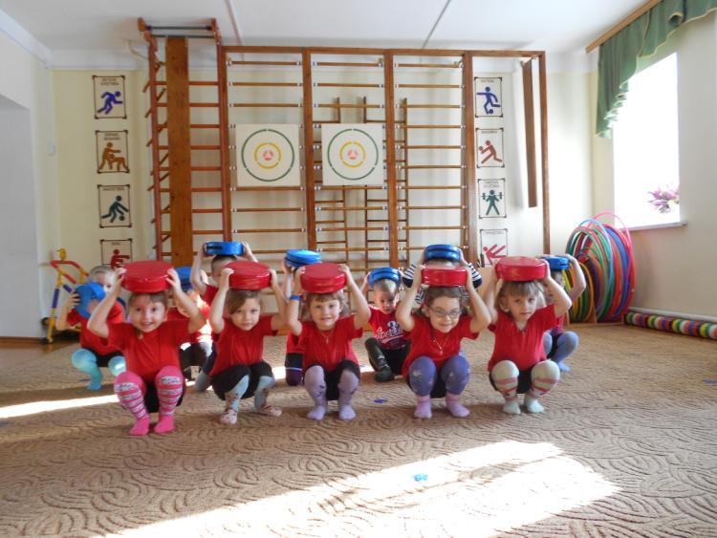
Нам полезно без сомненья Все, что связано с движеньем.
Вот, поэтому ребятки Будем делать мы зарядку.

Slide 5
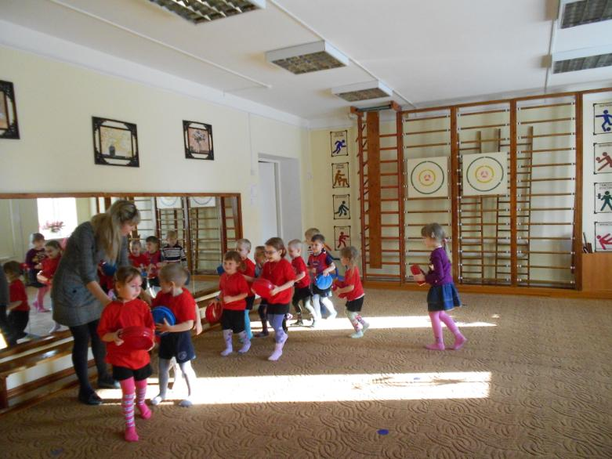
И без всякого сомненья Есть хорошее решенье -
Бег полезен и игра Занимайся детвора!

Slide 6
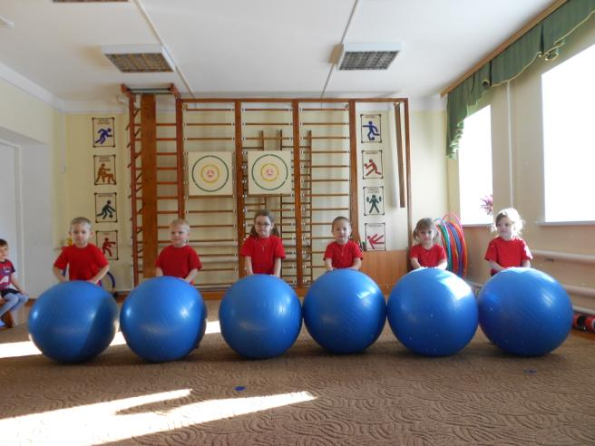
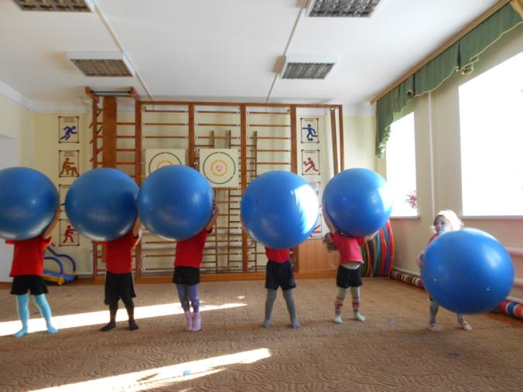
Будем вместе мы играть Бегать, прыгать и скакать .
Чтобы было веселее Мяч возьмем мы поскорее.

Slide 7
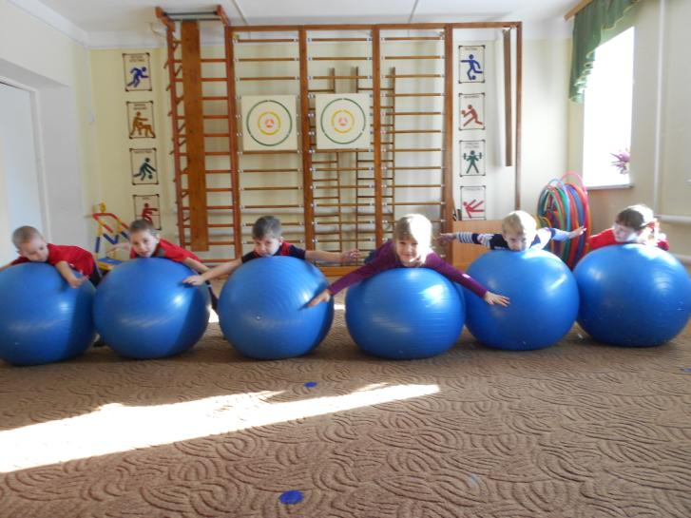
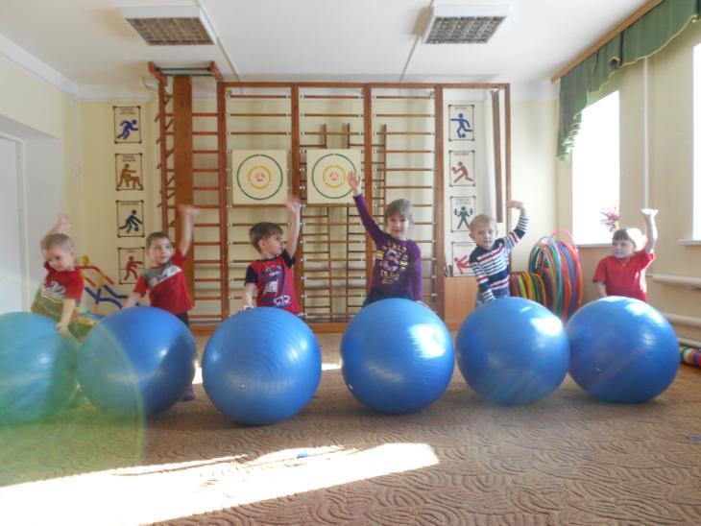
Станем прямо, ноги шире Мяч поднимем – три-четыре,
Поднимаясь на носки. Все движения легки.

Slide 8
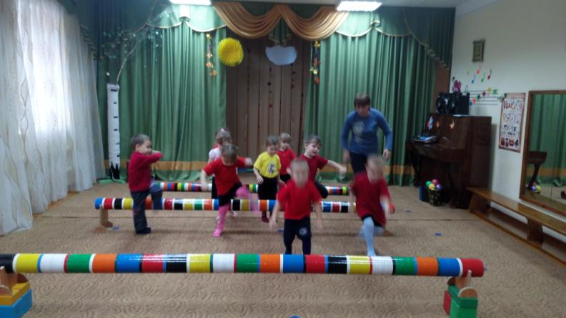
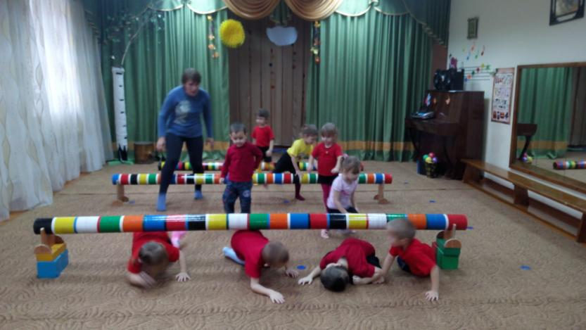
Чтоб проворным стать атлетом Проведем мы эстафету.
Будем бегать быстро, дружно Победить нам очень нужно!

Slide 9
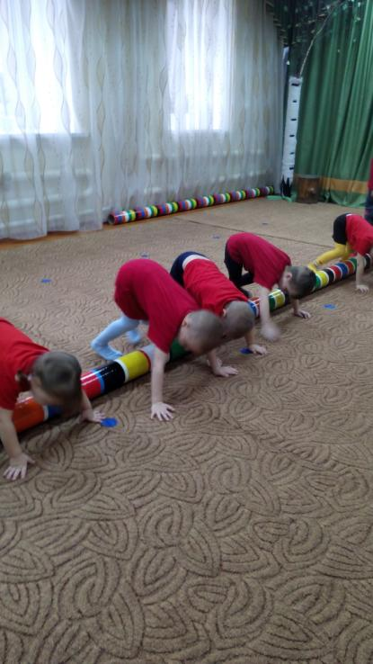
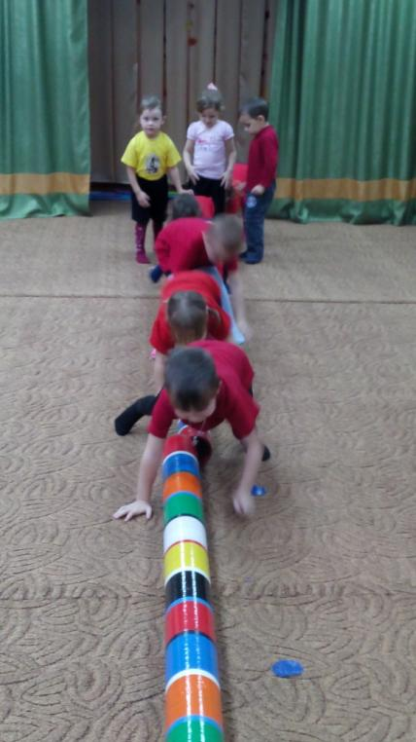
Чтобы прыгать научиться, Нам скакалка пригодится. Будем прыгать высоко, Как кузнечики – легко.

Slide 10
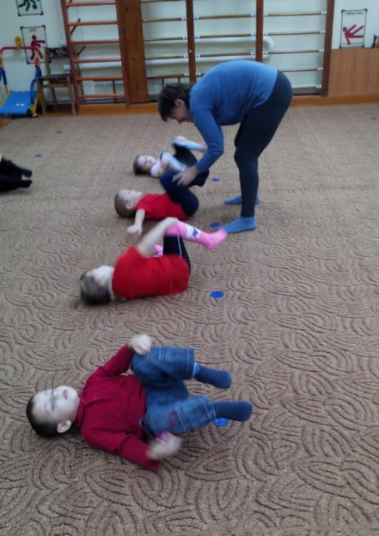
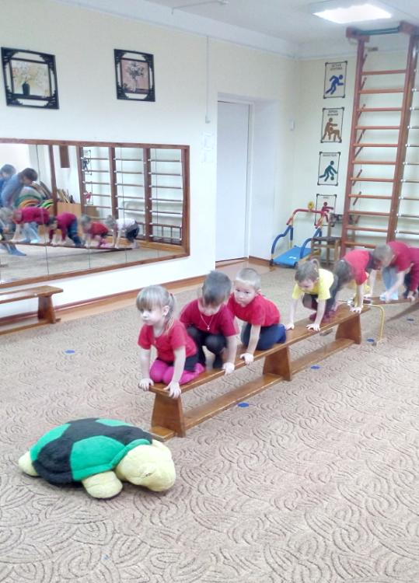
Вот отличная картинка - Мы как гибкая пружинка . Пусть не сразу все дается, Поработать нам придется!

Slide 11
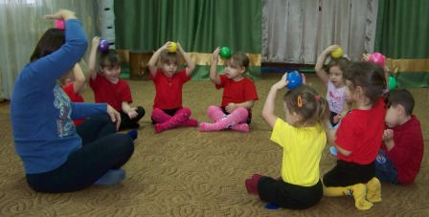
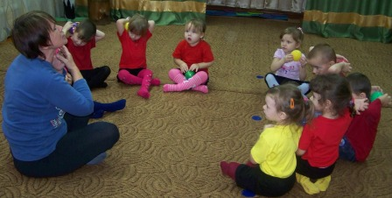
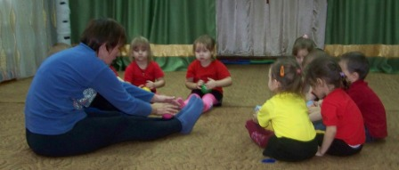
Чтоб успешно развиваться Нужно спортом заниматься.
От занятий физкультурой Будет стройная фигура .

Slide 12
Спасибо
за внимание!

